Slide 1
Forschungswirkung verbessern, evaluieren und lehren
NCCR North-South, Claudia Michel
ITD13 – Universitäre Lehre im Wandel: Innovative Methoden und institutionelle Ansprüche
7. Juni 2013

Slide 2
Struktur Referat
Einführung
NCCR North-South Ansatz zur Wirkungsoptimierung: ROMA
Spannungsfeld Transdisziplinarität-Evaluationsforschung
Umsetzung als online Lehrmodul (IGS)
Notes:
2

Slide 3
NCCR North-South

Slide 4
NCCR North-South Ansatz zur Wirkungsoptimierung: ROMA
1 | 2 | 3
4 | 5

Slide 5
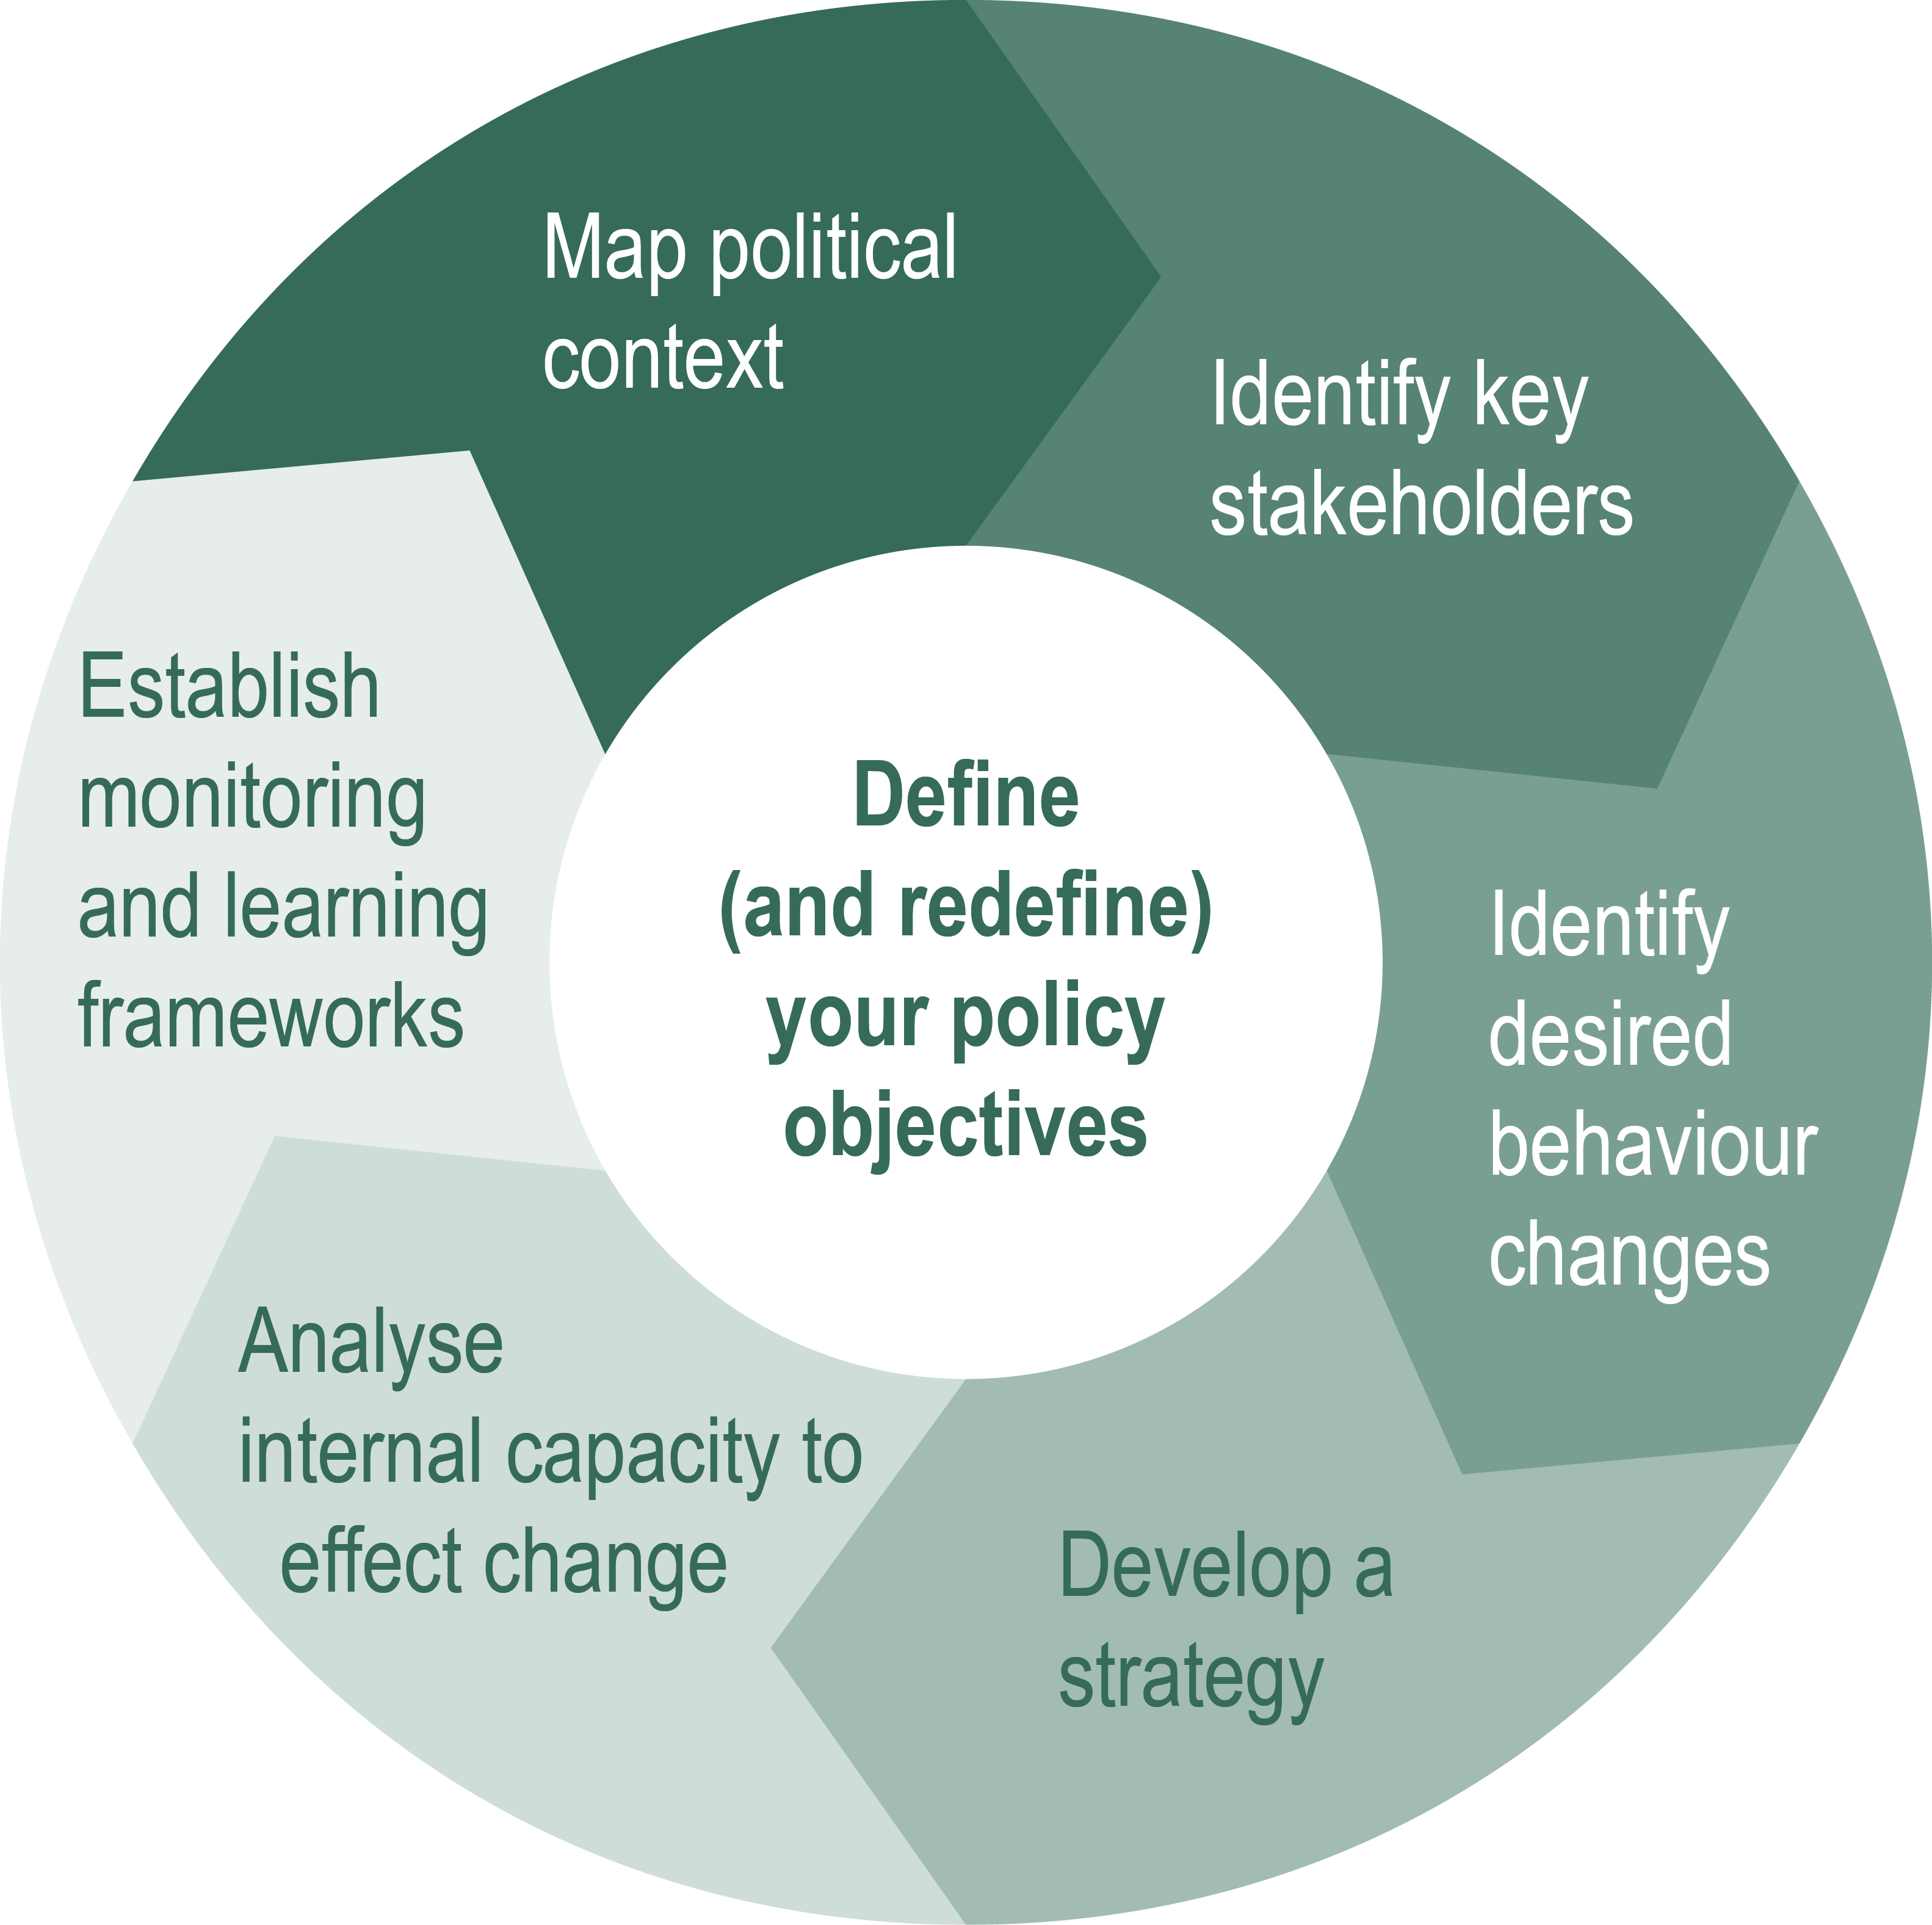
Rapid Outcome Mapping Approach ROMA

Slide 6
Rapid Outcome Mapping Approach ROMA

Slide 7
Gemeinsamkeiten: td. Forschung & ROMA
Ziel: Forschungsbeitrag zur Lösung praktischer Probleme
Mittel: Austausch zwischen Forschung und Praxis
Kompetenzen: Forschungswirkung reflektieren und erfassen (‘messen’)

Slide 8
Spannungsfeld td. Forschung – Evaluationsforschung …

Slide 9
… am Beispiel eines ‘Lehrmittels’

Slide 10
Ko-AutorInnenschaft
Simon Hearn, ODI
Gabriela Wülser, ETHZ, td-net
Thomas Breu, NCCR North-South, CDE
Claudia Michel, NCCR North-South, CDE

Slide 11
Interner Review der Entwürfe
Simon Hearn (e-mail 30. Juli 2012):
ROMA [and] transdisciplinarity, … is a little bit like comparing apples and pears.
John Young (e-mail 30. Juli 2012):
ROMA is basically just an expansion of the classic Deming “plan–do–check–adjust” approach … and ROMA is an excellent approach to embed transdisciplinarity in a research project.

Slide 12
Gabriela Wülser (e-mail 30. Juli 2012):
Mir ist klar geworden, wie aus meiner Sicht td und ROMA zueinander stehen: td ist eben sehr offen und dadurch gestaltbar je nach Kontext. Deshalb legt sich td nicht auf bestimmte Tools fest, aber ich würde sagen Impact ist ihr ein grosses Anliegen.
Gabriela Wülser (e-mail 26. April 2013):
Meine wichtigste Rückmeldung ist, dass für mich ROMA und transdisziplinäre Forschung (td) sich in ihren Grundannahmen oder in ihrer zugrundeliegenden Geisteshaltung ziemlich unterscheiden. In td wäre es ein no go, dass Forscher sagen welches the right direction for change sei, die td ermittelt das partizipativ unter Einbezug der relevanten Akteure.

Slide 13
Rapid Outcome Mapping Approach ROMA

Slide 14
Umsetzung: IGS Lehrmodul

